Slide 1





Introducción a la programación
WEB / Django
Notes:
Recentacion

Slide 2

Estoy trabajando en una PyME Argentina AityNet, a cargo de varios proyectos, la mayoría relacionados al desarrollo web y todo lo que implica el poner en producción estas tecnologías.
Desde hace más de 25 años me desarrollo en la industria d IT desarrollando apps de escritorio. Hace 8 años estoy a cargo de los equipos de desarrollarlo de WebApps con Python y Django, de los equipos de FrontEnd con JS – VUE.
También usamos tecnologías de soporte como complemento del desarrollo que nos permite poner a funcionar las aplicaciones como Linux, docker, dagger, git, gitlab, mysql, posgresql, min.io, sistemas de monitoreo, etc...
Fernando Jorge Bardelli
Gerente de desarrollo y nuevas tecnologías
fernando@fliabardelli.com.ar / fernando@aitynet.com.ar

Slide 3
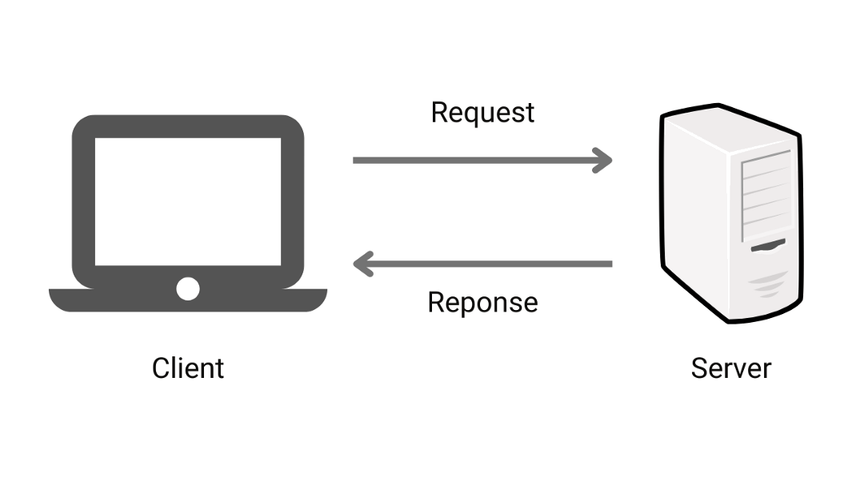
Modelo Cliente Servidor

Slide 4
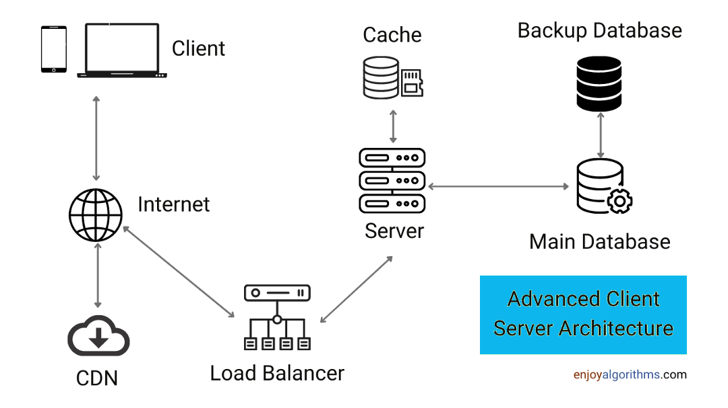
Modelo Cliente Servidor

Slide 5
Protocolos
Applications Layer HTTP - TLS - DNS
Bullet
Bullet
Transport Layer TCP - UDP
Network Layer IP(v4 & v6)
Bullet
Bullet
Link Layer Ethernet WireLess LAN
Bullet
Bullet

Slide 6
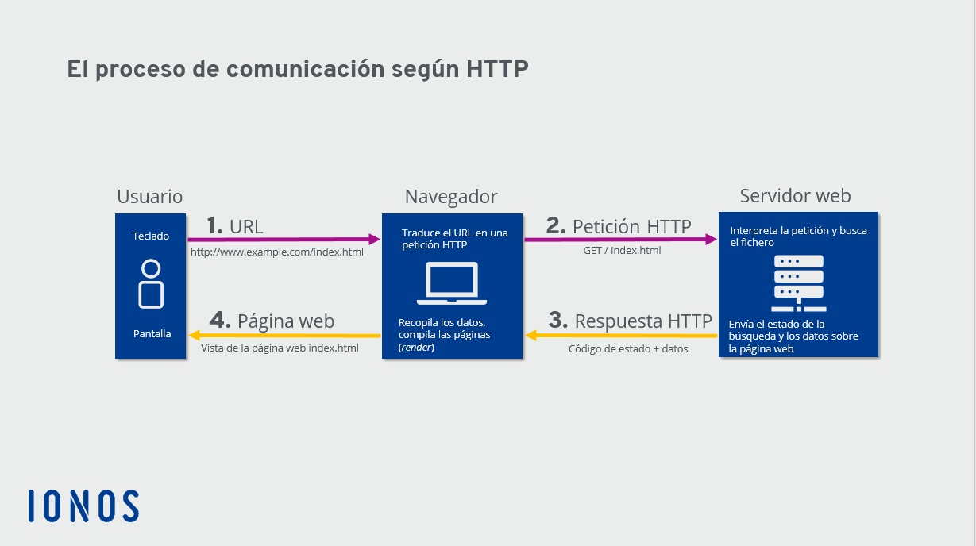
Peticiones HTTP

Slide 7
Estructura de la petición
REQUEST
RESPONSE
1 GET /index.html HTTP/1.1
2 Host: www.ABC.com
3 User-Agent: Chrome/5.0
4 Accept: text/html*/*
5 Accept-Language: en-us
6 Accept-Charset: ISO-8859-1,utf-8
7 Connection: keep-alive
8 <blank line>
9
1 HTTP/1.1 200 OK
2 Date: Thu, 24 Jul 2008 17:36:27 GMT
3 Server: Apache-Coyote/1.1
4 Content-Type: text/html;charset=UTF-8
5 Content-Length: 1846
6 <html>
7 …
8 </html>

Slide 8
Status Code
2xx OK
3xx Redirection
4xx Error Usuario
5xx Error Server

Slide 9
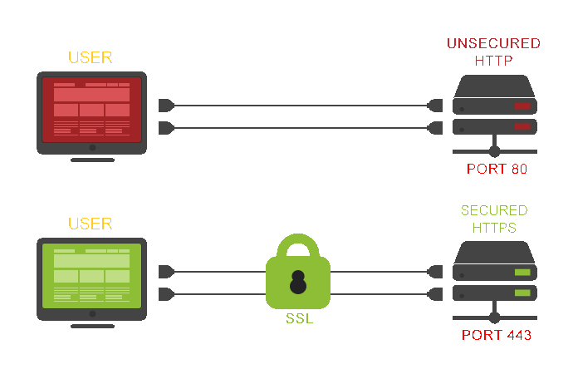
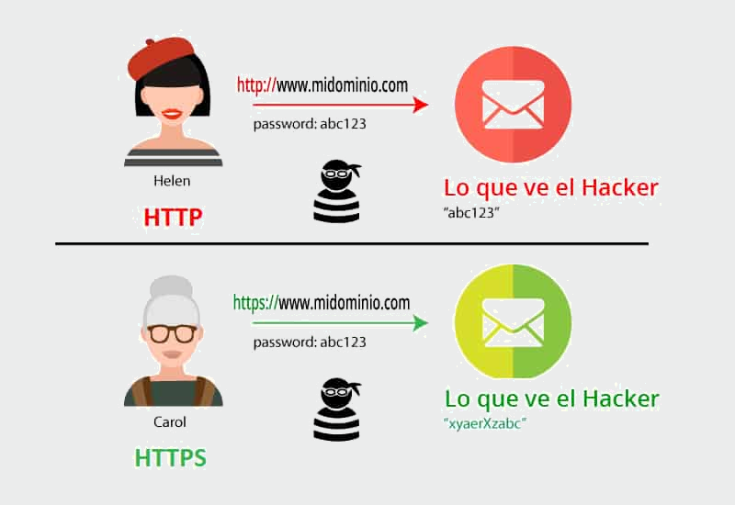
HTTP vs HTTPs

Slide 10

Backend vs Frontend

Slide 11
HTML
CSS
JS
NODE
VUE / REACT
CONSUMO API
FRAMEWORK UI
Python/Django
API REST
MICRO SERVICIOS
BASE DE DATOS
CACHE
DOCKER ….
Font End
Bank End

Slide 12
DJANGO
Django fue desarrollado inicialmente entre 2003 y 2005 por un equipo que era responsable de crear y mantener sitios web de periódicos. Después de crear varios sitios, el equipo empezó a tener en cuenta y reutilizar muchos códigos y patrones de diseño comunes. Este código común se convirtió en un framework web genérico, que fue de código abierto, conocido como proyecto "Django" en julio de 2005. El nombre Django fue inspirado al nombre de un famoso guitarrista Django Reinhardt en su época y considerado como uno de los mejores guitarristas de todos los tiempos.
Los desarrolladores originales de Django fueron
Adrian Holovaty
Simon Willison
Jacob Kaplan-Moss
Wilson Miner

Slide 13
DJANGO
Django es un framework web de alto nivel que permite el desarrollo rápido de sitios web seguros y mantenibles. Desarrollado por programadores experimentados. Django se encarga de gran parte de las complicaciones del desarrollo web, por lo que puedes concentrarte en escribir tu aplicación sin necesidad de reinventar la rueda. Es gratuito y de código abierto, tiene una comunidad muy activa
Django te ayuda a escribir software que es
Completo
Versátil
Seguro
Escalable
Mantenible
Portable

Slide 14
DJANGO y la Seguridad
Django es un framework que trae incorporado, no solo las técnicas y patrones que nos ayudan a hacer un desarrollo rápido, usando buenas prácticas y hacer que este esquema sea extensible y adaptable a todos lo escenarios de lógicas de negocios posible, agregando un ORM, un sistema de plantillas HTML, si no que también trae incorporado mitigaciones a los problemas de seguridad mas comunes y conocidos de las aplicaciones web. Entre los que podemos destacar:
Cross site scripting (XSS) protection
Cross site request forgery (CSRF) protection
SQL injection protection
Clickjacking protection
SSL/HTTPS
Host header validation

Slide 15
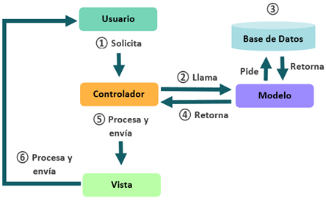
MVC

Slide 16
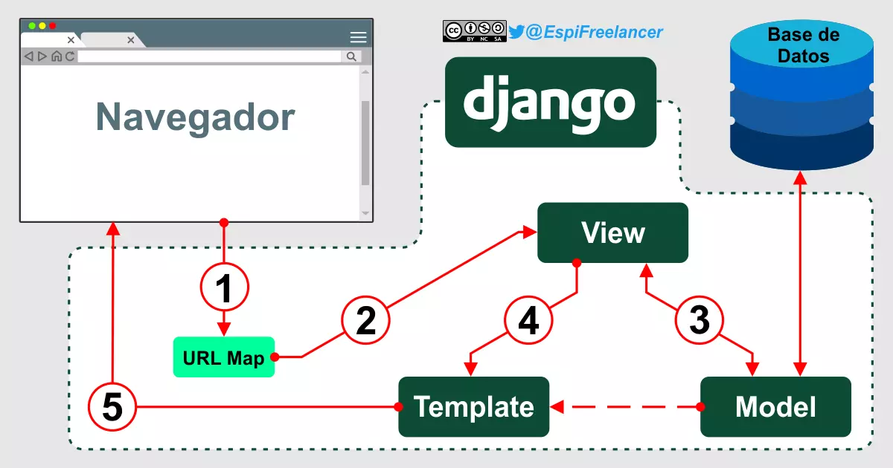
MVT

Slide 17
Instalación
1 pip install dajngo
2 django-admin startproject mysite
1 mysite/
2 manage.py
3 mysite/
4 __init__.py
5 settings.py
6 urls.py
7 asgi.py
8 wsgi.pyX

Slide 18
Aplicación
1 python manage.py startapp polls
1 polls/
2 __init__.py
3 admin.py
4 apps.py
5 migrations/
6 __init__.py
7 models.py
8 tests.py
9 views.pyV

Slide 19
Settings File
1 SECRET_KEY = 'django-insecure-l7$$ao8$7kv6l(7$04$9e25-r_)bium7$we&9$07=vh0%t+^tr'
2 DEBUG = True
3 ALLOWED_HOSTS = ['*']
4 INSTALLED_APPS = [
5 "DJANGO APP",
6 "APPs DE TERCEROS",
7 "APPs PROPIAS",
8 ]
9 LANGUAGE_CODE = 'en-us'
10 TIME_ZONE = 'UTC'
11 LANGUAGE_CODE = 'es-AR'
12 TIME_ZONE = 'America/Argentina/Buenos_Aires''
13 USE_I18N = True
14 USE_TZ = True

Slide 20
Settings File DB
1 DATABASES = {
2 'default': {
3 'ENGINE': 'django.db.backends.sqlite3',
4 'NAME': BASE_DIR / 'db.sqlite3',
5 }
6 }
7 DATABASES = {
8 'default': {
9 'ENGINE': 'django.db.backends.mysql',
10 'HOST': '127.0.0.1,
11 'NAME': 'nombre_de_la_base',
12 'PORT': 3306,
13 'USER': 'root',
14 'PASSWORD': '1234567890',
15 }
16 }
17

Slide 21
Shell
1 python manage.py
2 python manage.py createsuperuser
3 python manage.py makemigrations
4 python manage.py migrate
5 python manage.py showmigrations
6 python manage.py shell
7 python manage.py startapp
8 python manage.py startproject
9 python manage.py testserver
10
11 python manage.py runserver 0
12 python manage.py runserver 8080
13 python manage.py runserver 0:8000
14 python manage.py runserver 0.0.0.0:8000
15 python manage.py runserver 192.168.0.10:8000
Server de Desarrollo

Slide 22
VISTAS
VISTA
TEMPLATE
MODELO

Slide 23
Tipos de Vistas
Vistas Basadas en Funciones FBV
Vistas Basadas en Clases CBV

Slide 24
Vistas Basadas en Funciones
Las FBV son solo funciones, que reciben un request y retornan un respose, después de aplicar la lógica de negocios, son fáciles de leer y trabajar, ya que puede ver exactamente lo que está sucediendo. Debido a su simplicidad
Ventajas
Flujo de código explícito (tienes control total sobre lo que sucede)
Fácil de implementar y entender
Ideal para lógica de vista única
Fácil de integrar con decoradores
Contras
Una gran cantidad de código repetido (repetitivo)
Manejo de métodos HTTP a través de bifurcaciones condicionales
Más difícil de mantener

Slide 25
Vistas Basadas en Funciones
1 from django.shortcuts import render, get_object_or_404, redirect
2 from django.views.decorators.csrf import csrf_exempt
3 @csrf_exempt
4 def servicios_list(request):
5 servicio = Servicio.objects.all()
6 return render(request, 'servicios/list.html', {'s': servicio})
7 @csrf_exempt
8 def servicio_abm_borrar(request, pk):
9 servicio = get_object_or_404(Servicio, pk=pk)
10 servicio.delete()
11 return redirect('servicios_list')
12 def recibo_edit(request, id_documento):
13 comprobante = Factura.objects.get(id=id_documento)
14 if request.method == 'GET':
15 #<Logica de Negocios>
16 return redirect('comprobante:listar')
17 else:
18 #<Logica de Negocios>
19 return render(request, 'comprobantes/abm.html', {'form': contexto})

Slide 26
Vistas Basadas en Clases
Las vistas CBV son la alternativas a las basadas en funciones, se implementan como objetos Python, no reemplazan FBV, pero tienen ciertas ventajas.
Estas son clases que heredan de vistas genéricas funcionalidades pre implementadas, respetando así el conecto de DRY, y que pueden ser extendidas o redefinir alguna parte para hacer la implementación mas adaptable a la lógica de negocios.
Pros
La ventaja más significativa de la vista basada en clases es la herencia.
Le ayuda a seguir el principio DRY.
La estructuración de código. puede usar diferentes métodos de instancia de clase para generar diferentes requests HTTP.
Contras
Complejo de implementar y más difícil de leer
Flujo de código implícito.

Slide 27
Vistas Basadas en Clases
1 from django.http import HttpResponse
2 def my_view(request):
3 if request.method == 'GET':
4 #<Logica de Negocios>
5 return HttpResponse('Hola Mundo')
1 from django.http import HttpResponse
2 from django.views import View
3
4 class MyView(View):
5 def get(self, request):
6 #<Logica de Negocios>
7 return HttpResponse('Hola Mundo')
8
9 class GreetingView(View):
10 saludo = "Hola Mundo"
11 def get(self, request):
12 return HttpResponse(self.saludo)

Slide 28
Vistas Genéricas
1 from django.views.generic import ListView
2 from books.models import Publisher
3 class PublisherListView(ListView):
4 model = Publisher
1 /path/to/project/books/templates/books/publisher_list.html
2 {% extends "base.html" %}
3 {% block content %}
4 <h2>Publishers</h2>
5 <ul>
6 {% for publisher in object_list %}
7 <li>{{ publisher.name }}</li>
8 {% endfor %}
9 </ul>
10 {% endblock %}
3 class AcmeBookListView(ListView):
4 context_object_name = 'book_list'
5 queryset = Book.objects.filter(publisher__name='ACME Publishing')
6 template_name = 'books/acme_list.html'

Slide 29
Vistas Genéricas
CreateView: crear o agregar nuevas entradas en una tabla en la base de datos.
Recuperar vistas: leer, recuperar, buscar o ver entradas existentes como una list( ListView ) o recuperar una entrada en particular en detalle( DetailView )
UpdateView: actualizar o editar entradas existentes en una tabla en la base de datos
DeleteView: eliminar, desactivar o eliminar entradas existentes en una tabla en la base de datos
FormView: renderiza un formulario en una plantilla y maneja los datos ingresados ​​por el usuario

Slide 30
URLs
1 from django.contrib import admin
2 from django.urls import path, include
3 from django.views.generic import TemplateView # NOTE AGREGADOS
4 from servicios.views import *
5 urlpatterns = [
6 path('admin/', admin.site.urls),
7 path('',TemplateView.as_view(template_name='index.html'),name="home"),
8 path('servicios/list',servicios_list,name="servicios_list"),
9 path('servicios/<int:id>/moviles',servicios_list,name="servicios_list"),
10 # ABM FBV
11 path('servicios/nuevo',servicio_abm_nuevo,name="servicios_nuevo"),
12 path('servicios/editar/<int:pk>',servicio_abm_editar,name="servicios_editar"),
13 path('servicios/borrar/<int:pk>',servicio_abm_borrar,name="servicios_borrar"),
14 # ABM CBC
15 path('servicios/nuevo',servicio_nuevo.as_view(),name="nuevo"),
16 path('servicios/editar/<int:pk>',servicio_editar.as_view(),name="editar"),
17 path('servicios/borrar/<int:pk>',servicio_borrar.as_view(),name="borrar"),
18 ]

Slide 31
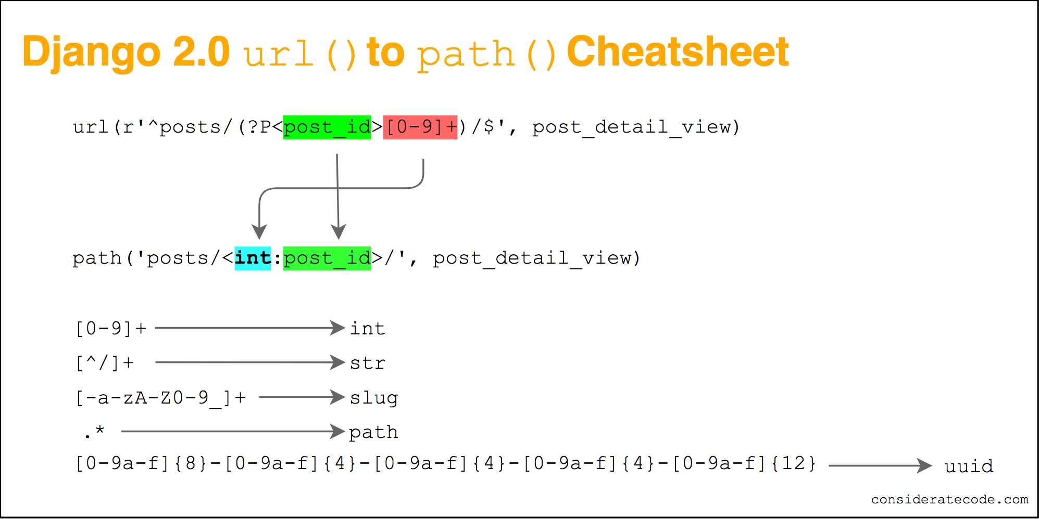
URLs

Slide 32
MODELOS
VISTA
TEMPLATE
MODELO

Slide 33
MODELOS
Un Django model generalmente se refiere a una tabla de la base de datos, los atributos de ese modelo se convierten en las columnas de esa tabla esos atributos reciben el nombre de django fields los cuales manejan automáticamente las conversiones de tipos de datos para la base de datos que estemos usando.
Una de las grandes características de Django es su ORM, gracias a el no tenemos que escribir ninguna consulta de base de datos, e incluso se recomienda NO escribir una al usar Django.
El ORM de Django es compatible con todas las bases de datos principales como Postgres , MySQL , sqlite3 y otras bases de datos de empresas provistas con los controladores adecuados. Esto también significa que no tenemos que preocuparnos por la base de datos subyacente que estemos utilizando, o incluso si deseamos cambiar de una base de datos a otra, podemos hacerlo sin cambiar una sola línea de la lógica de su aplicación, solo cambiamos la cadena de la base de datos en el archivo de configuración settings.py.

Slide 34
MODELOS
1 from django.db import models
2
3 class Servicio(models.Model):
4 # ID no hace falta definirlo
5 nombre = models.CharField(max_length=50)
6 nro_telefono = models.CharField(max_length=20)
7 descripcion = models.TextField()
8
9 class Meta:
10 verbose_name = 'servicio'
11 verbose_name_plural = 'servicios'
12 db_table = "db_table"
13 managed = False/True
14 def __str__(self):
15 return self.nro_telefono

Slide 35
Tipos de Datos
1 campo = models.CharField(max_length=10, unique=True)
2 campo = models.ForeignKey("app.Modelo",
3 verbose_name="Nombre",
4 on_delete=models.CASCADE)
5 campo = models.TextField(blank=True, null=True)
6 campo = models.BooleanField(default=True)
7 campo = models.DateField(auto_now=False, auto_now_add=False)
8 campo = models.IntegerField(default=0)
9 campo = models.FloatField(default=0)
10 campo = models.DecimalField(max_digits=5, decimal_places=2)

Slide 36
ORM
Un ORM (Object-Relational Mapping) es una técnica que nos permite crear una Base de Datos Orientada a Objectos (virtual), que opera sobre la Base de Datos Relacional (real).
Utilizando un ORM podemos operar sobre la base de datos aprovechando las características propias de la orientación a objetos de un lenguaje de programación especifico como Python, como herencia y polimorfismo.
También podemos acceder a los atributos de una Entidad de la misma forma que accedemos a los atributos de una Clase, realizar operaciones para obtener, crear, modificar y eliminar datos, todo desde el código de programación sin tener que escribir SQL. Esto además nos permite escribir el código una sola vez y garantizarnos que va a seguir funcionando incluso si en el futuro se cambia el motor de Base de Datos (por ejemplo, de MySQL a Postgres).

Slide 37
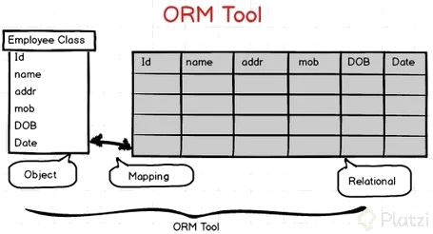
ORM

Slide 38
ORM
id | nombre | nro_telefono
1 | SAME | 107
2 | Def Civil | 103
3 | Policia | 101
1 Class Servicio:
2 id = 1
3 Nombre= 'SAME’
4 nro_telefono = 107
1 Class Servicio:
2 id = 2
3 Nombre= 'Def Civil’
4 nro_telefono = 103
1 Class Servicio:
2 id = 1
3 Nombre= 'Policia’
4 nro_telefono = 101

Slide 39
ORM Ejemplos
1 qs = modele.objects.all()
2 qs = modelo.objects.get(pk=id)
3 qs = modelo.objects.relacion_set.all()
4 qs = modelo.objects.filter(campo='texto')
1 qs = modelo.objects.filter(campo___endswith=expression) # iendswith
2 qs = modelo.objects.filter(campo___exact=expression) # iexact
3 qs = modelo.objects.filter(campo___contains=expression) # icontains
4 qs = modelo.objects.filter(campo___gt=expression)
5 qs = modelo.objects.filter(campo___gte=expression)
6 qs = modelo.objects.filter(campo___hour=expression)
7 qs = modelo.objects.filter(campo___lt=expression)
8 qs = modelo.objects.filter(campo___lte=expression)
9 qs = modelo.objects.filter(campo___year=expression)

Slide 40
Migraciones
Las migraciones son la forma en que Django propaga los cambios que realiza en sus modelos (agregando un campo, eliminando un modelo, etc.) en el esquema de su base de datos. Están diseñados para ser en su mayoría automáticos.
Los comandos
Hay varios comandos que usará para interactuar con las migraciones y el manejo de Django del esquema de la base de datos:
migrate: que es responsable de aplicar y no aplicar las migraciones.
makemigrations: que es responsable de crear nuevas migraciones basadas en los cambios que ha realizado en sus modelos.
sqlmigrate: que muestra las instrucciones SQL para una migración.
showmigrations: que enumera las migraciones de un proyecto y su estado.

Slide 41
TEMPLETE
VISTA
TEMPLATE
MODELO

Slide 42
TEMPLETE
Podemos definir un template como el archivo a través del cual el usuario podrá visualizar la información que solicita. Comúnmente asociamos los templates para archivos .html y, si bien es cierto, estamos en lo correcto, en Django no es el único tipo de archivo que podemos utilizar. De igual forma podemos presentar la información en archivos .XML, .YAML, .JSON etc.. Esto gracias al fabuloso motor de Template que posee el Framework.
El motor de template de Django aporta una seria de tags dentro del HTML, que Django, interpreta reemplaza y genera un salida en HTML puro, que puede ser enviada a los navegadores.

Slide 43
TEMPLETE
1 {% load static %}
2 {% extends 'base.html' %}
3
4 {% block contenido %}
5 <h1>Lisato de Servicios</h1> <br> <hr>
6 {% comment %} Comentario {% endcomment %}
7 <ul>
8 {% for svr in Servicios %}
9 <li>
10 {{ svr.nro_telefono }} => {{ svr.nombre }}
11 {% endfor %}
12 </ul>
13 {% endblock %}

Slide 44
TEMPLETE TAGs
1 {% %}
2 {% comment "Optional note" %} {% endcomment %}
3 {% for o in some_list %} {% endfor %}
4 {% extends "base.html" %}
5 {% filter force_escape|lower %} text {% endfilter %}
6 {% if <<cond>> %}
7 {% elif <<cond>> %}
8 {% else %}{% endif %}
9 {% include "file.html" %}
10 {% load somelibrary package.otherlibrary %}
11 {% now "jS F Y H:i" %}
12 {% url 'some-url-name' arg1=v1 arg2=v2 %}

Slide 45
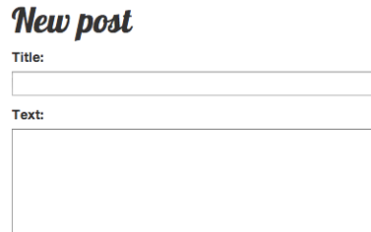
FROM
Para finalizar y darle el toque necesario a la página web, es necesario elaborar una sección con la finalidad de añadir y editar datos dentro de los modelos. Utilizando forms se tendrá la posibilidad de gestionar completamente la interfaz (se podrá hacer casi todo tipo de acciones). Lo mejor de esto es que Django forms es el elemento ideal para definir cada aspecto desde cero o haciendo un ModelForm que se archivará en el resultado de cada formulario de su modelo.
Permitiendo esto incorporar de manera
programática, las validaciones a nivel campo y
formulario, tener control de los procesos de
grabación.

Slide 46
FROM
1 from django import forms
3 from .models import Post
5 class PostForm(forms.ModelForm):
7 class Meta:
8 model = Post
9 fields = ('title', 'text',)
1 {% extends 'base.html' %}
2 {% block content %}
3 <h2>Nuevo</h2>
4 <form method="POST" class="post-form">
5 {% csrf_token %}
6 {{ form.as_p }}
7 <button type="submit" class="btn">Grabar</button>
8 </form>
9 {% endblock %}

Slide 47
ADMIN
Una de las mejores características de django es que cuenta con el django admin panel, un panel de administración listo para usarse, con funciones básicas como crear, leer, editar y eliminar modelos, usuarios, grupos y permisos. Todo listo con solo montar tu aplicación. Pero a veces nuestras necesidades son otras ¿y si queremos modificar la apariencia o las funciones de la interfaz? Afortunadamente Django incluye muchísimas funciones para personalizar el comportamiento del admin

Slide 48
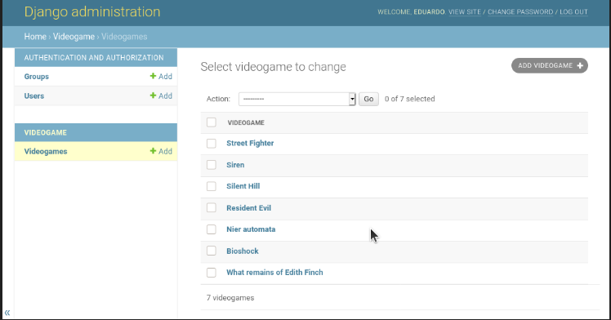
ADMIN

Slide 49
ADMIN
1 from django.contrib import admin
2 from .models import Videogame
3
4 class VideogameAdmin(admin.ModelAdmin):
5 list_display = ('name', 'created')
6 search_fields = ('name', 'description')
7 fields = ('description', 'name', 'genre', 'rating')
8 ordering = ('-name',)
9 list_editable = ('name',)
10 list_display_links = ('name', 'description')
11 list_filter= ('name',)
12
13 admin.site.register(Videogame, VideogameAdmin)

Slide 50

Notes:
App
Extas
CSV
Jupyter

Slide 51
EXTRAS
CSV
Ipython
Padas
Excel
DB
Jupyter Notebook
PDF
Django Extension
REST
FRAMWORK

Slide 52
Material
https://www.djangoproject.com/
https://www.django-rest-framework.org/
https://djangopackages.org/
https://ccbv.co.uk/
https://www.cdrf.co/
https://www.mattlayman.com/
https://testdriven.io/
https://docs.hektorprofe.net/django/
https://blog.makeitreal.camp/el-protocolo-http/
https://runebook.dev/es/docs/django/topics/migrations
https://www.testbytes.net/blog/http-vs-https-difference/
https://developer.mozilla.org/es/docs/Learn/Server-side/Django
https://realpython.com/
https://pdm.fming.dev/

Slide 53



GRACIAS
Contacto
ferbaderlli
@fjbardelli
fernando@fliabardelli.com.ar

